Slide 1
Painting Being
Kevin Waththuhewa – Pierre Bloquet
ESGI – 4A3DJV2
2014-2015

Slide 2
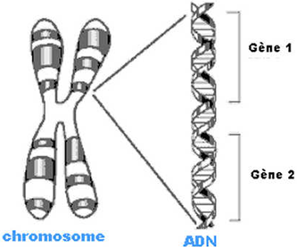
Algorithme génétique
Population d’image
Notation selon la ressemblance image original, population image
Création de la nouvelle population
Survivant
Croissement
Mutation
Aléatoire

Slide 3
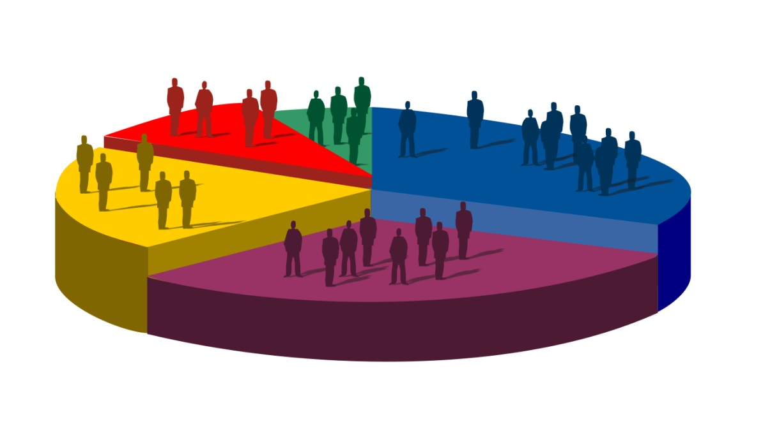
Population Image
Création d’une population de N images pour effectuer la notation

Slide 4
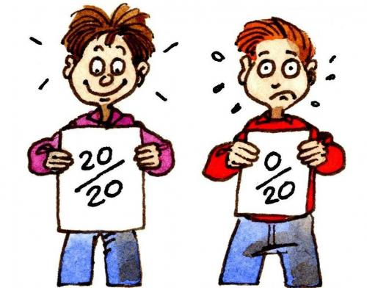
Notation
Comparaison pixel par pixel des canaux R, V et B entre les images de la population et l’image original
Implémentation d’opérateurs de comparaison pour le tri
Une fois le tri fait, génération de la nouvelle population

Slide 5
Génération de la nouvelle population
Survivant
Récupère un % des meilleurs de la population
Croissement
Papa (aléatoire survivants) et maman (aléatoire population). Nouvelle image en mixant leurs pixels aléatoirement
Mutation
Changement d’un pixel aléatoirement sur un survivant
Le reste
Image créer aléatoirement pour remplir ce qu’il manque à la nouvelle population

Slide 6
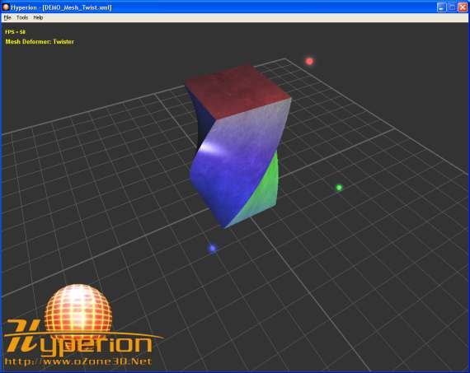
Shader
Création de nos propres primitives pour les Beings
Utilisation du GLSL
Vert.glsl
Utiliser pour le placement des being
Utiliser pour la déformation
Frag.glsl
Utiliser pour donner la couleur au being

Slide 7

Environnement Choisi
Cinder
Né en 2010
C++
Version 0.8.6
Simplified BSD License

Slide 8

Cinder Avantages
Bibliothèques prêt à l’emploi pour Windows et Mac.
Outils permettant de mettre en place un projet sans se prendre la tête
Compatible avec Visual Studio
Une documentation complète
Des tutoriels à foisons, variés
Des forums questions réponses
Les développeurs de la bibliothèque répondent
Un surcouche facilitant grandement le développement

Slide 9

Cinder Inconvénients
Des forums mais pas tant que ca…
Mais presque toujours les mêmes personnes qui répondent au questions
La documentation pourrait être mieux commentée
Un certaine lourdeur lors de la compilation

Slide 10
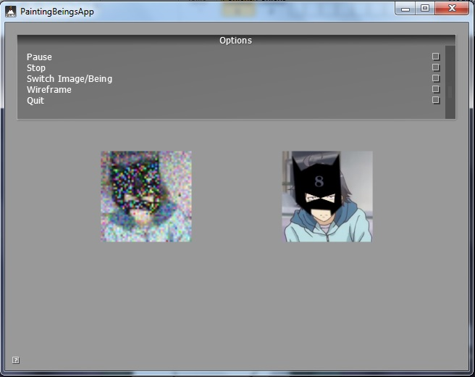
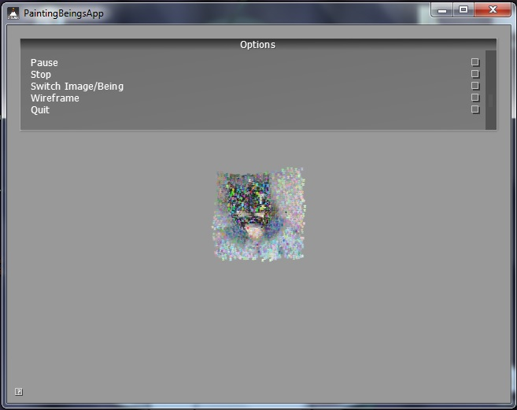
Démo

